Slide 1
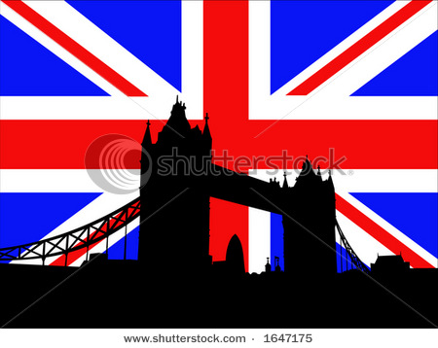
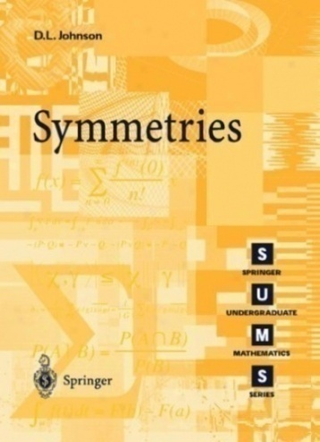
Бинарный урок подготовили: Исаева С.В. – учитель математики Шох М.В. – учитель английского языка МОУ «СОШ №2 г.Калининска» 2011 год
Симметрия
в английской символике.
Цель: Развитие способностей обучающихся в интегрированной среде.
Развитие образного мышления, фантазии, воображения, творческого подхода к выполняемой работе.

Slide 2
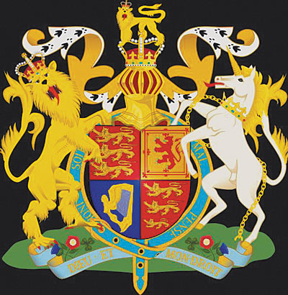
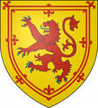
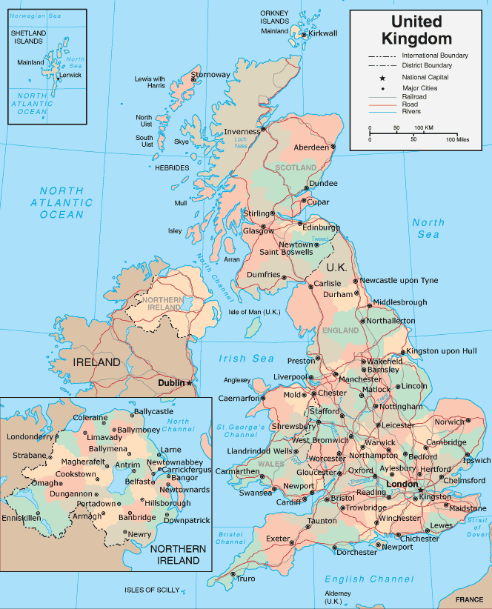
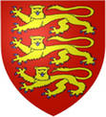
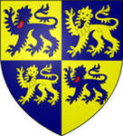

Slide 3
FLAGS
Wales

Slide 4
ENGLAND
The capital of England is London.

Slide 5
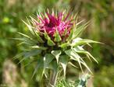
SCOTLAND
The capital of Scotland is Edinburgh.

Slide 6
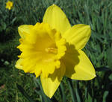
WALES
The capital of Wales is Cardiff.

Slide 7
NORTHERN IRELAND
The capital of Northern Ireland is Belfast.

Slide 8
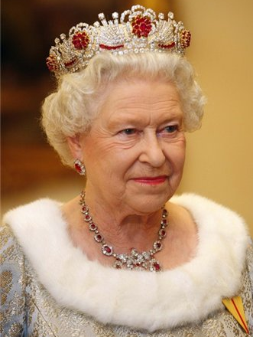
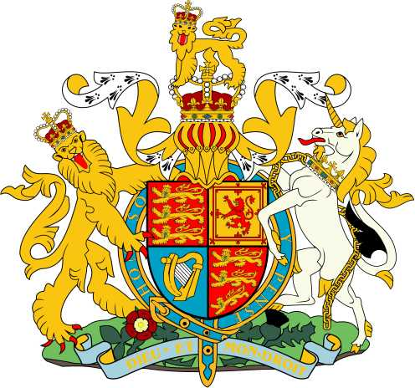
THE UNITED KINGDOM OF GREAT BRITAIN AND NORTHERN IRELAND

Slide 9
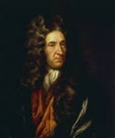
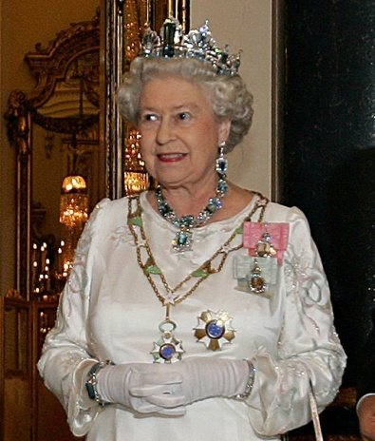
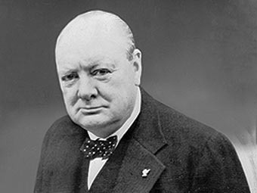
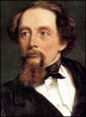
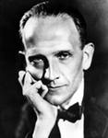
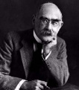
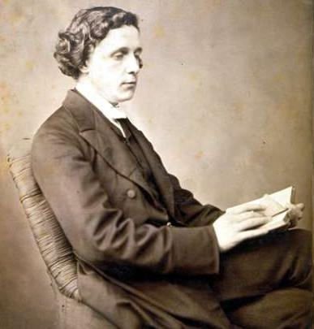
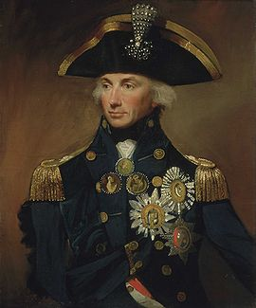
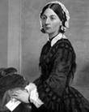
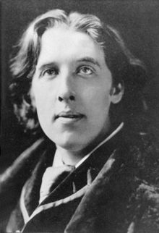
FAMOUS PEOPLE
Прил№1\Воронин Сергей.pptx

Slide 10
New Words to be used:
Symmetry
Central symmetry
Axis symmetry
Symmetric
Asymmetric

Slide 11
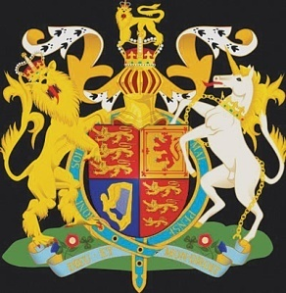

Slide 12
Questions:
Where is the UK situated?
What countries is the UK made of?
How many countries G.B. consist of?
What is the official language in Britain?
What’s the capital of Britain?
What’s the capital of Scotland?
What’s the capital of Wales?
What’s the capital of Northern Ireland?
What is the symbol of England?
What is the symbol of Scotland?
What is the symbol of Wales?
What is the symbol of Northern Ireland?
Who is the Head of the state in G.B?
Answers:
On the British Isles
England, Scotland, Wales and Northern Ireland.
England, Scotland, Wales
English
London
Edinburg
Cardiff
Belfast
The red rose
The thistle
The daffodil
The shamrock
The Queen

Slide 13
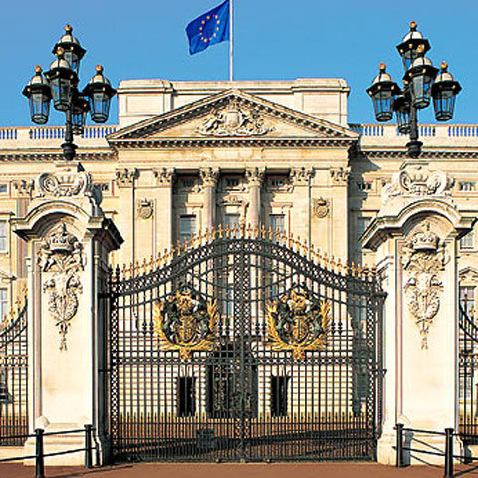
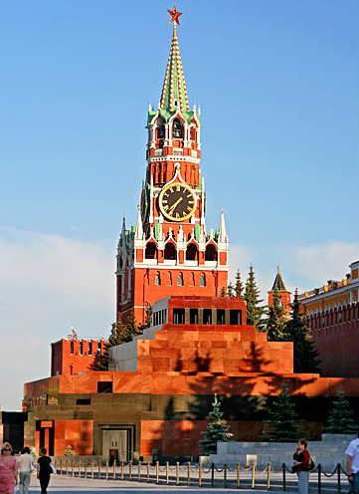
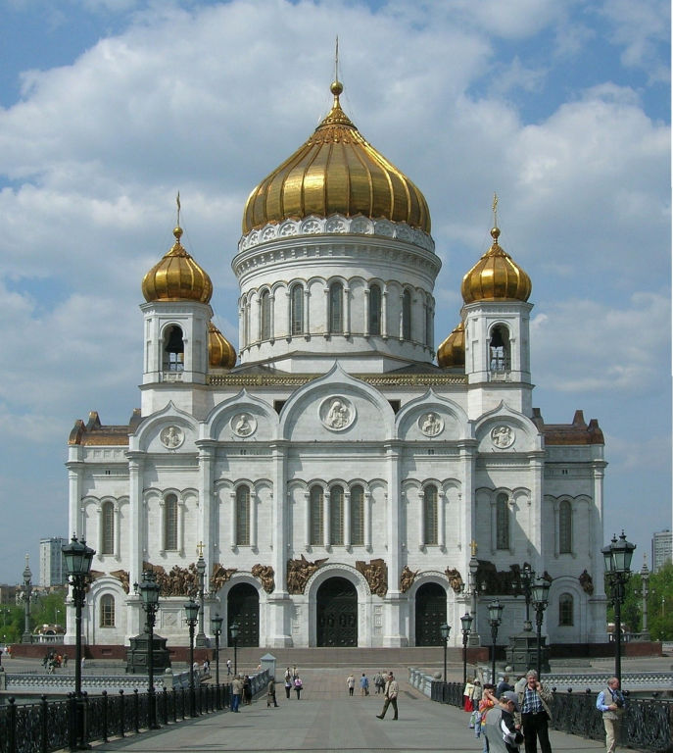
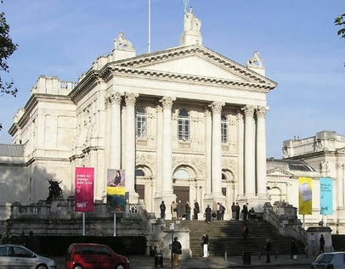
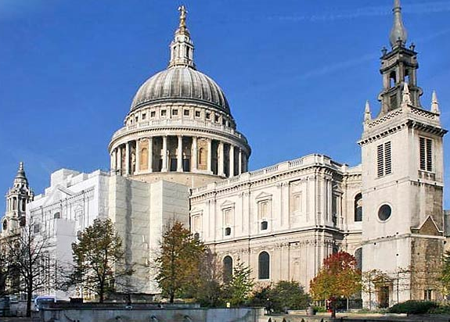
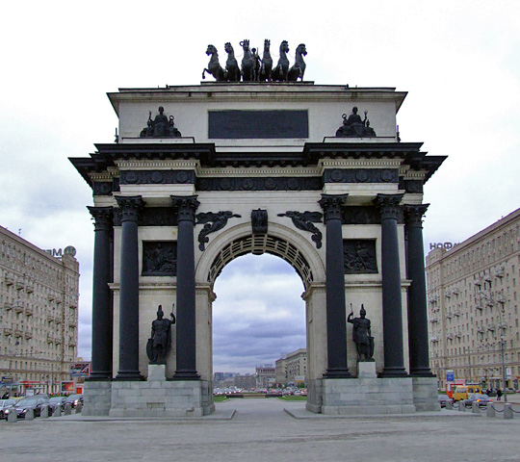

Slide 14
Английский язык
Цели :
1.Развивать социокультурную компетентность обучающихся: познакомить с географией и символами Соединенного Королевства.
2.Формировать уважение к культуре и народу страны изучаемого языка.
Математика
Цели:
1. Повторить осевую и центральную симметрии.
2. Познакомиться с зеркальной симметрией.
3. Закрепить знания по видам симметрии.

Slide 15
Thank you very much for your attention!

